Slide 1
Hệ Điều Hành (Nguyên lý các hệ điều hành)
Đỗ Quốc Huy
huydq@soict.hust.edu.vn
Bộ môn Khoa Học Máy Tính
Viện Công Nghệ Thông Tin và Truyền Thông

Slide 2
Chương 3 Quản lý bộ nhớ 2. Các chiến lược quản lý bộ nhớ
Chiến lược phân chương cố định
Chiến lược phân chương động
Chiến lược phân đoạn
Chiến lược phân trang
Chiến lược kết hợp phân đoạn-phân trang

Slide 3
Chương 3: Quản lý bộ nhớ
2. Các chiến lược quản lý bộ nhớ
2.4 Chiến lược phân trang
Nguyên tắc
Bộ nhớ vật lý được chia thành từng khối có kích thước bằng nhau: trang vật lý (frames – khung trang)
Trang vật lý được đánh số 0, 1, 2, . . . : địa chỉ vật lý của trang
Trang được dùng làm đơn vị phân phối nhớ
Bộ nhớ logic (chương trình) được chia thành từng trang có kích thước bằng trang vật lý: trang logic (pages)

Slide 4
Chương 3: Quản lý bộ nhớ
2. Các chiến lược quản lý bộ nhớ
2.4 Chiến lược phân trang
Nguyên tắc
Khi thực hiện chương trình
Nạp trang logic (từ bộ nhớ ngoài) vào trang vật lý
Xây dựng một bảng quản lý trang (PCB: Page Control Block) dùng để xác định mối quan hệ giữa trang vật lý và trang logic
Mỗi phần tử của PCB ứng với một trang chương trình
Cho biết trang vật lý chứa trang logic tương ứng
Ví dụ PCB[8] = 4 ⇒ ?
Địa chỉ truy nhập được chia thành
Số hiệu trang (p) : Chỉ số trong PCB để tìm đ/chỉ cơ sở trang
Độ lệch trong trang (d): Kết hợp địa chỉ cơ sở của trang để tìm ra đ/chỉ vật lý

Slide 5
Chương 3: Quản lý bộ nhớ
2. Các chiến lược quản lý bộ nhớ
2.4 Chiến lược phân trang
Ví dụ
Trang | 0
Trang | 1
Trang | 2
Trang | 3
0
0
1
0
1
2
3
5
1
2
6
1
3
2
2
4
PCB
Trang 0
5
3
6
Bộ nhớ logic
7
Bộ nhớ vật lý

Slide 6
Chương 3: Quản lý bộ nhớ
2. Các chiến lược quản lý bộ nhớ
2.4 Chiến lược phân trang
Ví dụ
Trang | 0
Trang | 1
Trang | 2
Trang | 3
0
0
1
0
1
2
3
5
1
2
6
1
3
2
2
4
PCB
3
5
Trang 1
6
Bộ nhớ logic
7
Bộ nhớ vật lý

Slide 7
Chương 3: Quản lý bộ nhớ
2. Các chiến lược quản lý bộ nhớ
2.4 Chiến lược phân trang
Ví dụ
Trang | 0
Trang | 1
Trang | 2
Trang | 3
0
0
Trang 2
1
0
1
2
3
5
1
2
6
1
3
2
2
4
PCB
3
5
6
Bộ nhớ logic
7
Bộ nhớ vật lý

Slide 8
Chương 3: Quản lý bộ nhớ
2. Các chiến lược quản lý bộ nhớ
2.4 Chiến lược phân trang
Ví dụ
Trang | 0
Trang | 1
Trang | 2
Trang | 3
0
0
1
0
1
2
3
5
Trang 3
1
2
6
1
3
2
2
4
PCB
3
5
6
Bộ nhớ logic
7
Bộ nhớ vật lý

Slide 9
Chương 3: Quản lý bộ nhớ
2. Các chiến lược quản lý bộ nhớ
2.4 Chiến lược phân trang
Ghi chú
Dung lượng trang luôn là lũy thừa của 2
Cho phép ghép giữa số hiệu trang vật lý và độ lệch trong trang
Ví dụ: Bộ nhớ n bit, kích thước trang 2^{k}
số hiệu trang độ lệch
n − k
k
Địa chỉ vật lý

Slide 10
Chương 3: Quản lý bộ nhớ
2. Các chiến lược quản lý bộ nhớ
2.4 Chiến lược phân trang
Ghi chú
Không cần thiết nạp toàn bộ trang logic vào
Số trang vật lý phụ thuộc k/thước bộ nhớ, số trang logic tùy ý
PCB cần trường dấu hiệu (Mark) cho biết trang đã được nạp vào bộ nhớ chưa
M = 0 Trang chưa tồn tại
M = 1 Trang đã được đưa vào bộ nhớ vật lý
Phân biệt chiến lược phân trang - phân đoạn
Chiến lược phân đoạn
Các modul phụ thuộc cấu trúc logic của chương trình
Chiến lược phân trang
Các khối có kích thước độc lập kích thước chương trình
Kích thước khối phụ thuộc phần cứng (VD: 2⁹ → 2¹³ bytes)

Slide 11
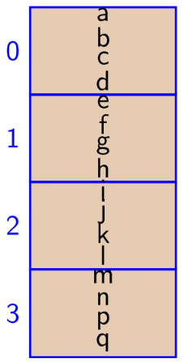
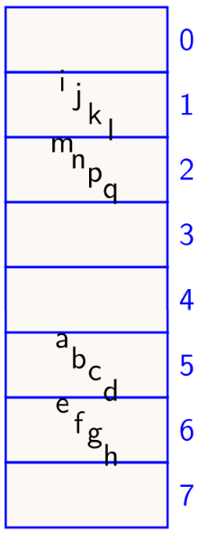
Chương 3: Quản lý bộ nhớ
2. Các chiến lược quản lý bộ nhớ
2.4 Chiến lược phân trang
Ví dụ
0
1
2
3
5
g
6
1
2
PCB
g
Bộ nhớ logic
Truy nhập địa chỉ logic [ 6 ] ?
Địa chỉ [ 6 ]: Trang 1, độ lệch 2
Địa chỉ <1,2> = 6*4 + 2 = 26
Bộ nhớ vật lý

Slide 12
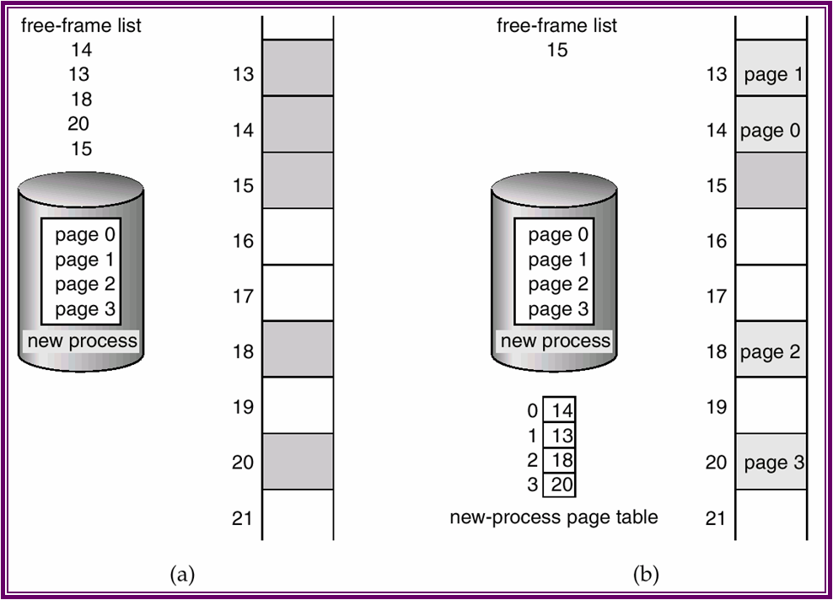
Chương 3: Quản lý bộ nhớ
2. Các chiến lược quản lý bộ nhớ
2.4 Chiến lược phân trang
Thực hiện chương trình → Nạp chương trình vào bộ nhớ
Nếu đủ trang vật lý tự do ⇒ nạp toàn bộ
Nếu không đủ trang vật lý tự do ⇒ nạp từng phần

Slide 13
Chương 3: Quản lý bộ nhớ
2. Các chiến lược quản lý bộ nhớ
2.4 Chiến lược phân trang
Thực hiện chương trình → Truy nhập bộ nhớ
Nạp chương trình
Xây dựng bảng quản lý trang và luôn giữ trong bộ nhớ
PTBR (Page-table base register) trỏ tới PCB.
PTLR(Page-table length register) kích thước PCB.
Thực hiện truy nhập
Địa chỉ truy nhập được chia thành dạng <p, d>
PTBR + p ∗ K : Địa chỉ phần tử p của PCB trong bộ nhớ
K Kích thước 1 phần tử của PCB

Slide 14
Chương 3: Quản lý bộ nhớ
2. Các chiến lược quản lý bộ nhớ
2.4 Chiến lược phân trang
Thực hiện chương trình → Truy nhập bộ nhớ
Thực hiện truy nhập (tiếp)
Kiểm tra Mp
Mp = 0 : Lỗi trang, sinh một ngắt để tiến hành nạp trang
Xin trang vật lý tự do (Hết trang tự do?)
Tìm kiếm trang logic ở bộ nhớ ngoài và nạp trang
Sửa lại trường địa chỉ A và dấu hiệu M
Mp = 1 : Trang đã tồn tại,
Lấy Ap ghép với d ra địa chỉ cần tìm

Slide 15
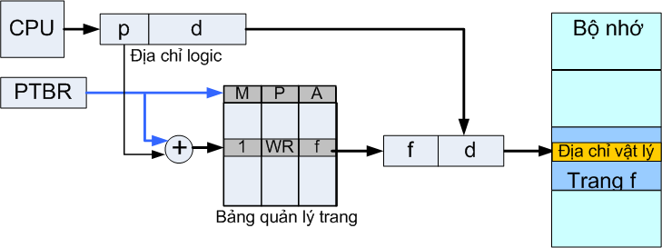
Chương 3: Quản lý bộ nhớ
2. Các chiến lược quản lý bộ nhớ
2.4 Chiến lược phân trang
Chuyển đổi địa chỉ: Sơ đồ truy nhập

Slide 16
Chương 3: Quản lý bộ nhớ
2. Các chiến lược quản lý bộ nhớ
2.4 Chiến lược phân trang
Nạp trang và thay thế trang
Nhận xét
Số trang vật lý dành cho chương trình lớn
Thực hiện nhanh nhưng hệ số song song giảm
Số trang vật lý dành cho chương trình bé
Hệ số song song cao nhưng thực hiện chậm do hay thiếu trang
⇒ Hiệu quả phụ thuộc các chiến lược nạp trang và thay thế trang
Các chiến lược nạp trang
Nạp tất cả: Nạp toàn bộ chương trình
Nạp trước: Dự báo trang cần thiết tiếp theo
Nạp theo yêu cầu: Chỉ nạp khi cần thiết
Các chiến lược thay thế trang
FIFO First In First Out
LRU Least Recently Used
LFU Least Frequently Used
. . .

Slide 17
Chương 3: Quản lý bộ nhớ
2. Các chiến lược quản lý bộ nhớ
2.4 Chiến lược phân trang
Ưu điểm
Tăng tốc độ truy nhập
2 lần truy nhập bộ nhớ (vào PCB và vào địa chỉ cần tìm)
Thực hiện phép ghép thay vì phép cộng
Không tồn tại hiện tượng phân đoạn ngoài
Hệ số song song cao
Chỉ cần một vài trang của chương trình trong bộ nhớ
Cho phép viết chương trình lớn tùy ý
Dễ dàng thực hiện nhiệm vụ bảo vệ
Địa chỉ truy nhập hợp lệ (vượt quá kích thước)
Tính chất truy nhập (đọc/ghi)
Quyền truy nhập (user/system)
Cho phép sử dụng chung trang

Slide 18
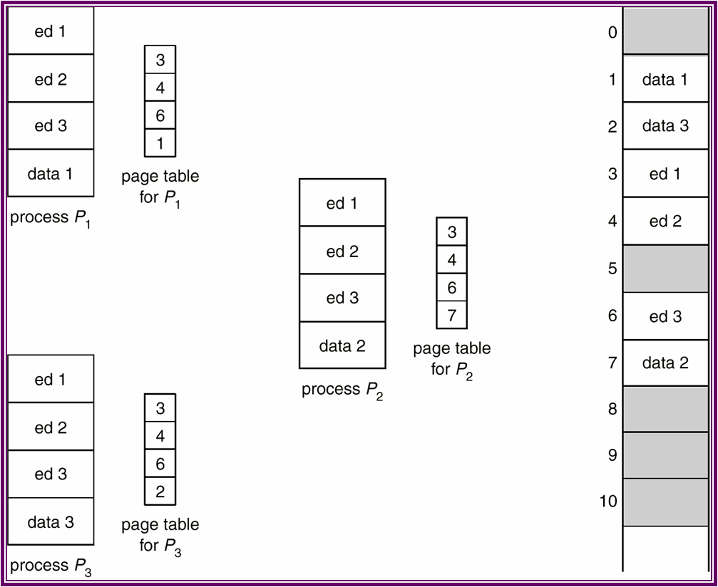
Chương 3: Quản lý bộ nhớ
2. Các chiến lược quản lý bộ nhớ
2.4 Chiến lược phân trang
Dùng chung trang : Soạn thảo văn bản
Mỗi trang 50K
3 trang mã
1 trang dữ liệu
40 người dùng
Không dùng chung
Cần 8000K
Dùng chung
Chỉ cần 2150K

Slide 19
Chương 3: Quản lý bộ nhớ
2. Các chiến lược quản lý bộ nhớ
2.4 Chiến lược phân trang
Dùng chung trang : Nguyên tắc
Cần thiết trong môi trường hoạt động có sự chia sẻ
Giảm kích thước vùng nhớ cho tất cả các TT
Phần mã dùng chung
Chỉ 1 phiên bản chia sẻ giữa các TT trong bộ nhớ
Ví dụ: Soạn thảo văn bản, chương trình dịch....
Vấn đề: Mã dùng chung không đổi
Trang dùng chung phải cùng vị trí trong không gian logic của tất cả TT⇒ Cùng số hiệu trong bảng quản lý trang
Phần mã và dữ liệu riêng biệt
Riêng biệt cho các TT
Có thể nằm ở vị trí bất kỳ trong bộ nhớ logic của TT

Slide 20
Chương 3: Quản lý bộ nhớ
2. Các chiến lược quản lý bộ nhớ
2.4 Chiến lược phân trang
Nhược điểm
Tồn tại hiện tượng phân đoạn trong
Luôn xuất hiện ở trang cuối cùng
Giảm hiện tượng phân đoạn trang bởi giảm kích thước trang ?
Hay gặp lỗi trang
Bảng quản lý trang lớn
Đòi hỏi hỗ trợ của phần cứng
Chi phí cho chiến lược phân trang lớn
Khi chương trình lớn, bảng quản lý trang nhiều phần tử
Chương trình 2³², k/thước trang 2¹² -> PCB có 2²⁰ phần tử
Tốn bộ nhớ lưu trữ PCB
Giải quyết: Trang nhiều mức

Slide 21
Chương 3: Quản lý bộ nhớ
2. Các chiến lược quản lý bộ nhớ
2.4 Chiến lược phân trang
Trang nhiều mức
Nguyên tắc: Bảng quản lý trang được phân trang
Ví dụ trang 2 mức
Máy 32 bít địa chỉ (2³²); trang kích thước 4K (2¹²) được chia
Số hiệu trang -20 bit
Độ lệch trong trang -12 bit
Bảng trang được phân trang. Số hiệu trang được chia thành
Bảng trang ngoài (thư mục trang) - 10 bit
Độ lệch trong một thư mục trang – 10 bit
Địa chỉ truy nhập có dạng <p₁, p₂, d >

Slide 22
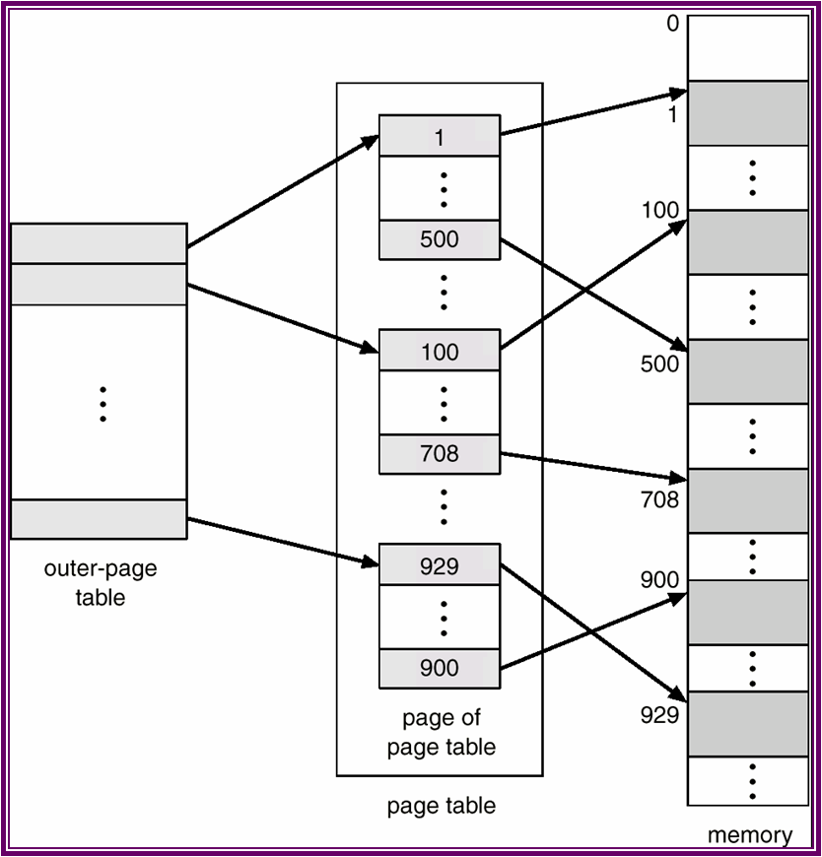
Chương 3: Quản lý bộ nhớ
2. Các chiến lược quản lý bộ nhớ
2.4 Chiến lược phân trang
Trang nhiều mức: Ví dụ trang 2 mức

Slide 23
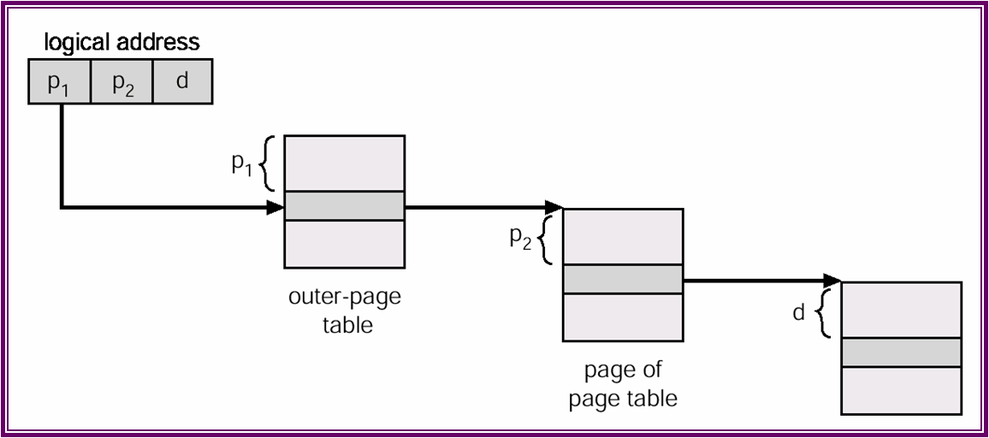
Chương 3: Quản lý bộ nhớ
2. Các chiến lược quản lý bộ nhớ
2.4 Chiến lược phân trang
Trang nhiều mức: Truy nhập bộ nhớ
Khi thực hiện : Hệ thống nạp thư mục trang vào bộ nhớ
Bảng trang và trang không sử dụng không cần nạp vào bộ nhớ
Cần 3 lần truy nhập tới bộ nhớ
Vấn đề: Với hệ thống 64 bit
Trang 3, 4,... mức
Cần 4, 5,... lần truy nhập bô nhớ ⇒ chậm
Giải quyết: Bộ đệm chuyển hóa địa chỉ

Slide 24
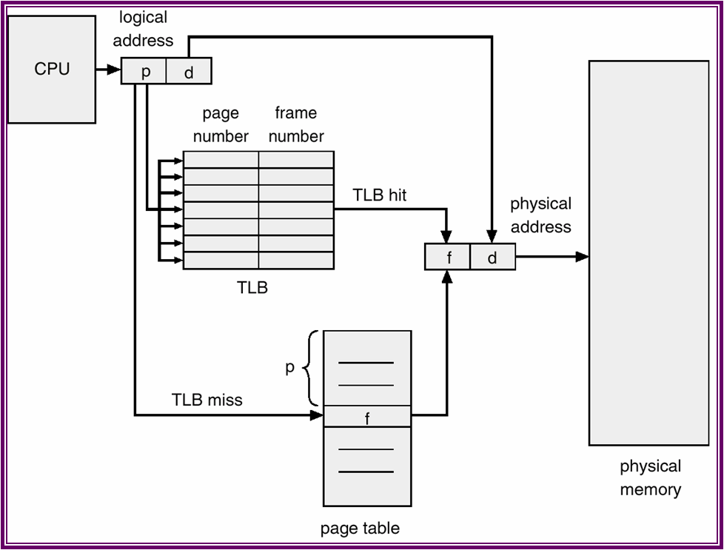
Chương 3: Quản lý bộ nhớ
2. Các chiến lược quản lý bộ nhớ
2.4 Chiến lược phân trang
Bộ đệm chuyển hóa địa chỉ
TLB: translation look-aside buffers
Tập thanh ghi liên kết (associative registers)
Truy nhập song song
Mỗi phần tử gồm
Khóa: Page number
Giá trị: Frame number
TLB chứa đ/chỉ những trang mới truy nhập
Khi có y/cầu <p,d>
Tìm p trong TLB
Không có, tìm p trong PCB rồi đưa < p, f > vào TLB
98% truy nhập bộ nhớ được thực hiện qua TLB

Slide 25
Chương 3 Quản lý bộ nhớ 2. Các chiến lược quản lý bộ nhớ
Chiến lược phân chương cố định
Chiến lược phân chương động
Chiến lược phân đoạn
Chiến lược phân trang
Chiến lược kết hợp phân đoạn-phân trang

Slide 26
Chương 3: Quản lý bộ nhớ
2. Các chiến lược quản lý bộ nhớ
2. 5 Chiến lược kết hợp phân đoạn-phân trang
Nguyên tắc I
Chương trình được biên tập theo chế độ phân đoạn
Tạo ra bảng quản lý đoạn SCB
Mỗi phần tử của bảng quản lý đoạn ứng với 1 đoạn, gồm 3 trường M, A, L
Mỗi đoạn được biên tập riêng theo chế độ phân trang
Tạo ra bảng quản lý trang cho từng đoạn
Địa chỉ truy nhập: bộ 3 < s, p, d >

Slide 27
Chương 3: Quản lý bộ nhớ
2. Các chiến lược quản lý bộ nhớ
2. 5 Chiến lược kết hợp phân đoạn-phân trang
Nguyên tắc II
Địa chỉ truy nhập: bộ 3 < s, p, d >
Thực hiện truy nhập địa chỉ
STBR + s ⇒: địa chỉ phần tử s
Kiểm tra trường dấu hiệu Ms, nạp PCBs nếu cần
As + p ⇒ Địa chỉ phần tử p của PCBs
Kiểm tra trường dấu hiệu Mp, nạp trang p nếu cần
Ghép Ap với d ra được địa chỉ cần tìm
Được sử dụng trong VXL Intel 80386, MULTICS . . .
Quản lý bộ nhớ của VXL họ intel
Chế độ thực
Chế độ bảo vệ

Slide 28
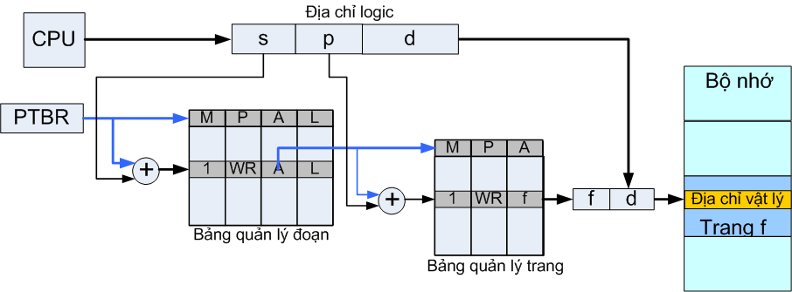
Chương 3: Quản lý bộ nhớ
2. Các chiến lược quản lý bộ nhớ
2. 5 Chiến lược kết hợp phân đoạn-phân trang
Sơ đồ truy nhập bộ nhớ

Slide 29
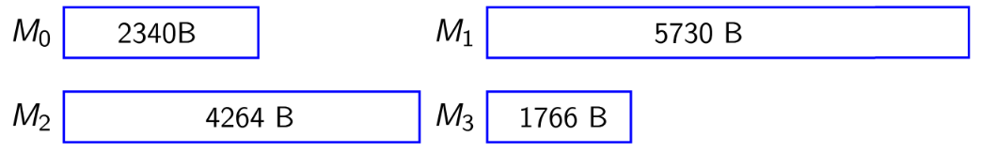
Chương 3: Quản lý bộ nhớ
2. Các chiến lược quản lý bộ nhớ
2. 5 Chiến lược kết hợp phân đoạn-phân trang
Tổng kết
Phân đoạn
Kết hợp Phân đoạn – Phân trang
M | A
0 | −
1 | 8
0 | −
0 | −
0 | −
0 | −
M | A | L
0 | − | 3
0 | 5 | 6
0 | − | 5
0 | − | 2
M | A | L
0 | − | 2340
1 | 2140 | 5730
0 | − | 4264
0 | − | 1766
Bảng: SCB
Bảng: SCB
Bảng: PCB₂
Notes:
Page size 1024B

Slide 30
Chương 3 Quản lý bộ nhớ
Tổng quan
Các chiến lược quản lý bộ nhớ
Bộ nhớ ảo
Quản lý bộ nhớ trong VXL họ Intel

Slide 31
Chương 3: Quản lý bộ nhớ
3. Bộ nhớ ảo
3.1 Giới thiệu
Giới thiệu
Các chiến lược đổi trang

Slide 32
Chương 3: Quản lý bộ nhớ
3. Bộ nhớ ảo
3.1 Giới thiệu
Đặt vấn đề
Câu lệnh phải nằm trong bộ nhớ khi thực hiện !
Toàn bộ chương trình phải nằm trong bộ nhớ ?
Cấu trúc động; cấu trúc Overlays... : Nạp từng phần
Đòi hỏi sự chú ý đặc biệt từ lập trình viên
⇒Không cần thiết
Đoạn chương trình xử lý báo lỗi
Lỗi ít xảy tra, ít được thực hiện
Phần khai không dùng tới
Khai báo ma trận 100x100, sử dụng 10x 10
Thực hiện c/trình chỉ có 1 phần nằm trong bộ nhớ cho phép
Viết chương trình trong không gian địa chỉ áo (virtual address space)
lớn tùy ý
Nhiều chương trình đồng thời tồn tại
⇒ tăng hiệu suất sử dụng CPU
Giảm yêu cầu vào/ra cho việc nạp và hoán đổi chương trình
Kích thước phần hoán đổi (swap) nhỏ hơn

Slide 33
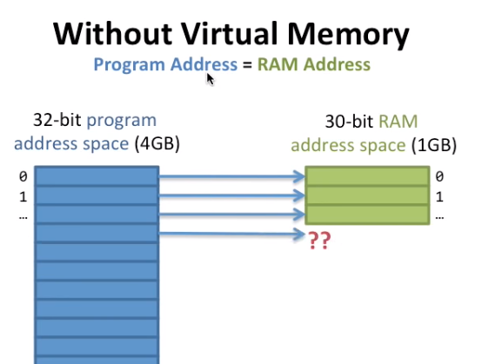
Chương 3: Quản lý bộ nhớ
3. Bộ nhớ ảo
3.1 Giới thiệu
Khái niệm bộ nhớ ảo
Không đủ bộ nhớ vật lý ?

Slide 34
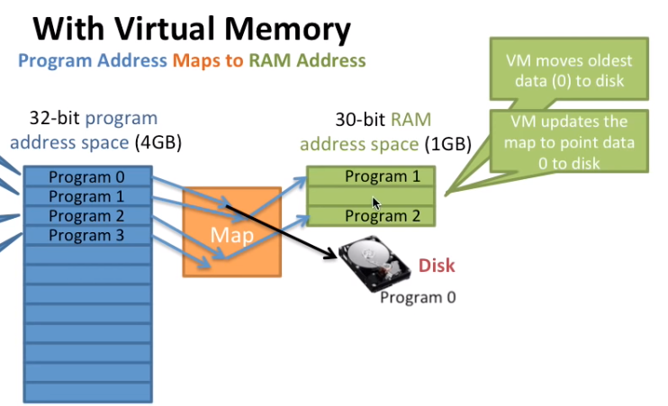
Chương 3: Quản lý bộ nhớ
3. Bộ nhớ ảo
3.1 Giới thiệu
Khái niệm bộ nhớ ảo
Dùng bộ nhớ thứ cấp (HardDisk) lưu trữ phần chương trình chưa đưa vào bộ nhớ vật lý
Phân tách bộ nhớ logic (của người dùng) với bộ nhớ vật lý
Notes:
Giải quyết được 3 vấn đề:
Thiếu bộ nhớ vật lý
Các phân mảnh trong bộ nhớ khi chương trình không sử dụng hết
Bảo vệ địa chỉ truy cập các chương trình khác nhau

Slide 35
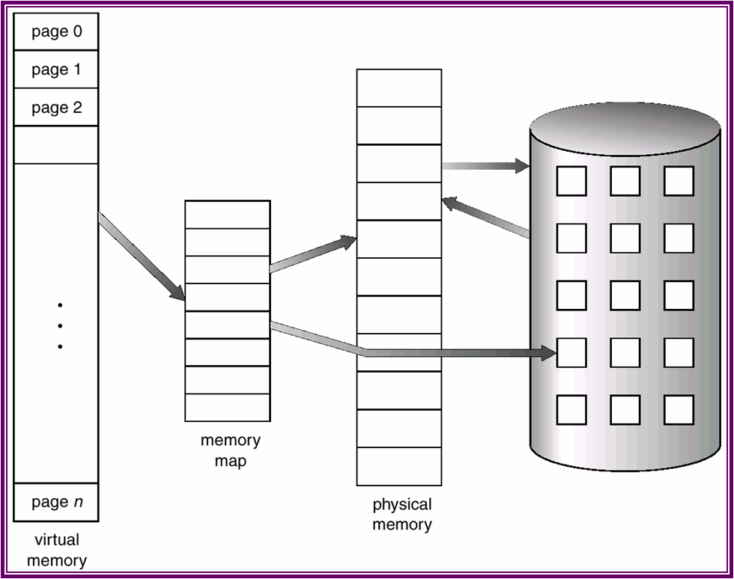
Chương 3: Quản lý bộ nhớ
3. Bộ nhớ ảo
3.1 Giới thiệu
Khái niệm bộ nhớ ảo
VM ánh xạ địa chỉ trong chương trình tới địa chỉ vật lý
Cho phép thể ánh xạ vùng nhớ logic lớn vào bộ nhớ vật lý nhỏ
Cài đặt theo
Phân trang
Phân đoạn

Slide 36
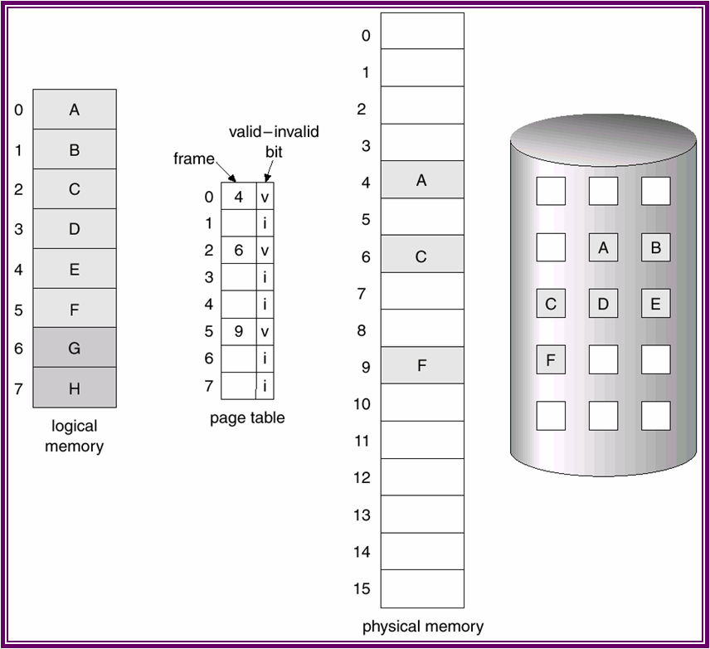
Chương 3: Quản lý bộ nhớ
3. Bộ nhớ ảo
3.1 Giới thiệu
Nạp từng phần của trang chương trình vào bộ nhớ
Trang của tiến trình:
bộ nhớ vật lý,
một số trang nằm trên đĩa(bộ nhớ ảo)
Biểu diễn nhờ sử dụng 1 bit trong bảng quản lý trang
Khi yêu cầu trang, đưa trang từ bộ nhớ thứ cấp -> bộ nhớ vật lý

Slide 37
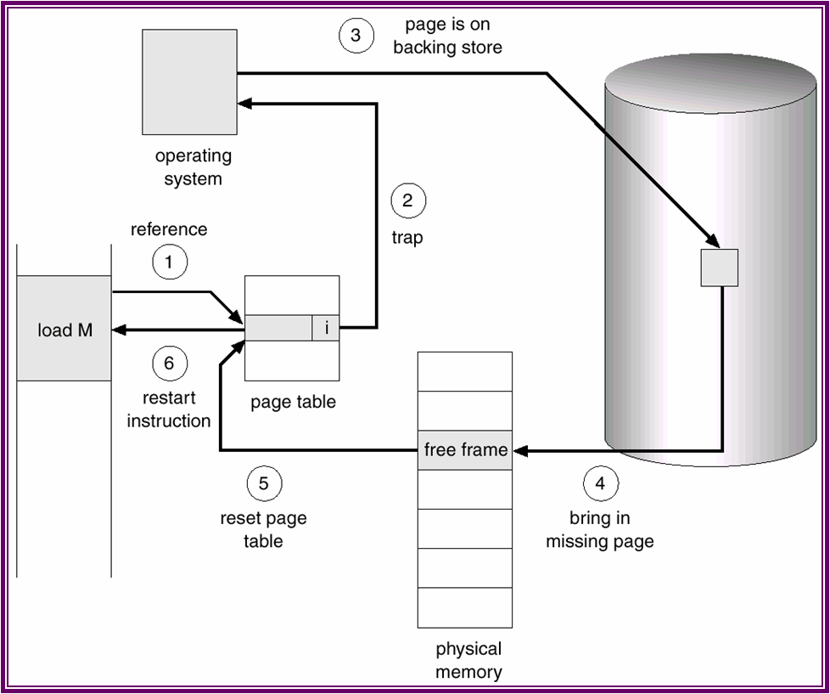
Chương 3: Quản lý bộ nhớ
3. Bộ nhớ ảo
3.1 Giới thiệu
Xử lý lỗi trang
Nếu không có frames tự do, phải tiến hành đổi trang

Slide 38
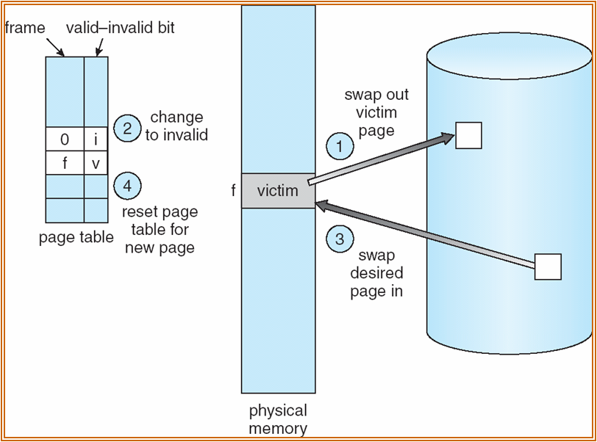
Chương 3: Quản lý bộ nhớ
3. Bộ nhớ ảo
3.1 Giới thiệu
Đổi trang
Xác định vị trí trang logic trên đĩa
Lựa chọn trang vật lý
Ghi ra đĩa
Sửa lại bit valid-invalid
Nạp trang logic vào trang vật lý được chọn
Restart tiến trình

Slide 39
Chương 3: Quản lý bộ nhớ
3. Bộ nhớ ảo
3.2 Các chiến lược đổi trang
Giới thiệu
Các chiến lược đổi trang

Slide 40
Chương 3: Quản lý bộ nhớ
3. Bộ nhớ ảo
3.2 Các chiến lược đổi trang
Các chiến lược
FIFO (First In First Out): Vào trước ra trước
OPT/MIN: Thuật toán thay thế trang tối ưu
LRU (Least Recently Used): Trang có lần sử dụng cuối cách đây lâu nhất
LFU (Least Frequently used):Tần xuất sử dụng thấp nhất
MFU (Most Frequently used): Tần xuất sử dụng cao nhất
. . .

Slide 41
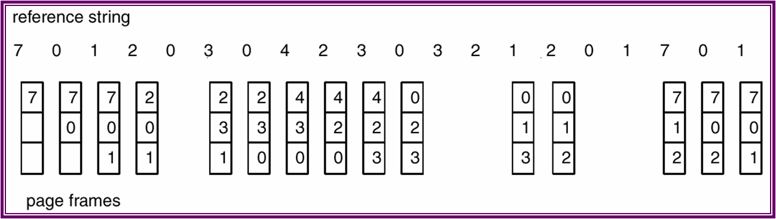
Chương 3: Quản lý bộ nhớ
3. Bộ nhớ ảo
3.2 Các chiến lược đổi trang
FIFO
Ví dụ
Nhận xét
Hiệu quả khi c/trình có cấu trúc tuyến tính.
Kém hiểu quả khi c/trình theo nguyên tắc lập trình cấu trúc
Đơn giản dễ thực hiện
Dùng hàng đợi lưu các trang của chương trình trong bộ nhớ
Chèn ở cuối hàng, Thay thế trang ở đầu hàng
Tăng trang vật lý, không đảm bảo giảm số lần gặp lỗi trang
Dãy truy nhập: 1 2 3 4 1 2 5 1 2 3 4 5
3 frames: 9 lỗi trang; 4 frames: 10 lỗi trang

Slide 42
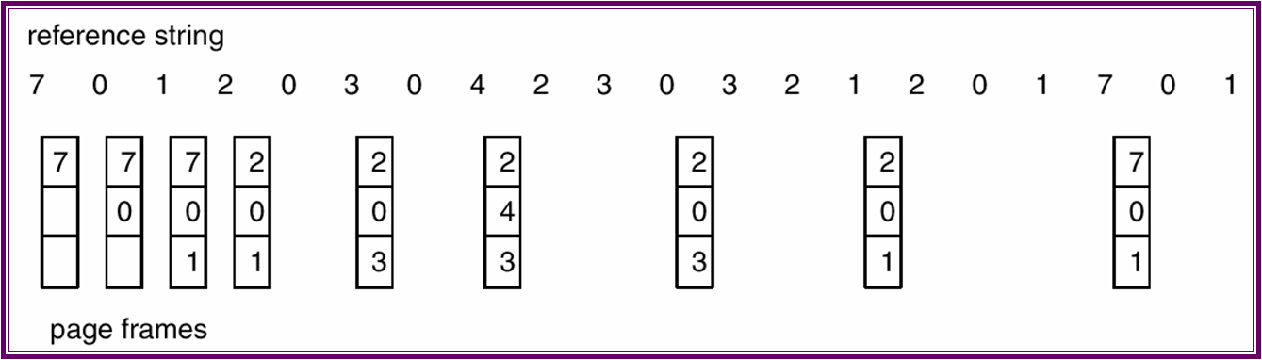
Chương 3: Quản lý bộ nhớ
3. Bộ nhớ ảo
3.2 Các chiến lược đổi trang
OPT
OPT
Nguyên tắc: Đưa ra trang có lần sử dụng tiếp theo cách xa nhất
Số lần gặp lỗi trang ít nhất
Khó dự báo được diễn biến của chương trình

Slide 43
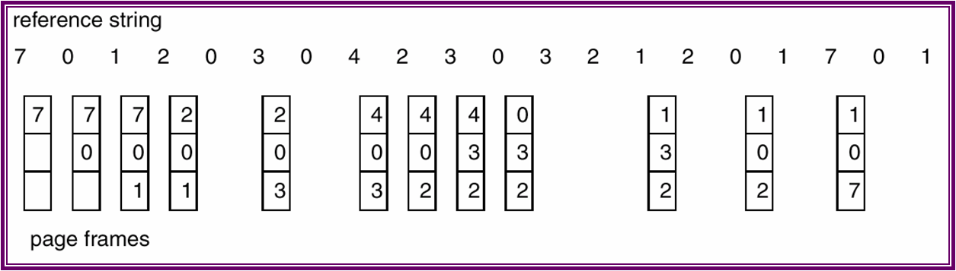
Chương 3: Quản lý bộ nhớ
3. Bộ nhớ ảo
3.2 Các chiến lược đổi trang
L✞RU
LRU
Nguyên tắc: Đưa ra trang có lần sử dụng cuối cách xa nhất
Hiệu quả cho chiến lược thay thế trang
Đảm bảo giảm số lỗi trang khi tăng số trang vật lý
Tập các trang trong bộ nhớ có n frames luôn là tập con của các trang trong bộ nhớ có n + 1 frames
Y/cầu sự trợ giúp kỹ thuật để chỉ ra thời điểm truy nhập cuối
Cài đặt như thế nào?

Slide 44
Chương 3: Quản lý bộ nhớ
3. Bộ nhớ ảo
3.2 Các chiến lược đổi trang
LRU: Cài đặt
Bộ đếm
Thêm 1 trường ghi thời điểm truy nhập vào mỗi phần tử của PCB
Thêm vào khối điều khiển (C.U) đồng hồ/bộ đếm
Khi có yêu cầu truy nhập trang
Tăng bộ đếm
Chép nội dung bộ đếm vào trường thời điểm truy nhập tại phần tử tương ứng trong PCB
Cần có thủ tục cập nhật PCB (ghi vào trường thời điểm) và thủ tục tìm kiếm trang có giá trị trường thời điểm nhỏ nhất
Hiện tượng tràn số !?
Dãy số (Stack)
Dùng dãy số ghi số trang
Truy nhập tới một trang, cho phần tử tương ứng lên đầu dãy
Thay thế trang: Phần tử cuối dãy
Thường cài đặt dưới dạng DSLK 2 chiều
4 phép gán con trỏ ⇒ tốn thời gian
Notes:
Dãy số: khi chuyển phần tử cần tới 4 phép gán giá trị mới cho 4 con trỏ.

Slide 45
Chương 3: Quản lý bộ nhớ
3. Bộ nhớ ảo
3.2 Các chiến lược đổi trang
Thuật toán dựa trên bộ đếm
Sử dụng bộ đếm (1 trường của PCB) ghi nhận số lần truy nhập tới trang
LFU: Trang có bộ đếm nhỏ nhất bị thay thế
Trang truy nhập nhiều đến
Trang quan trọng ⇒ hợp lý
Trang khởi tạo, chỉ được dùng ở giai đoạn đầu ⇒ không hợp lý ⇒Dịch bộ đếm 1 bit (chia đôi) theo thời gian
MFU: Trang có bộ đếm lớn nhất
Trang có bộ đếm nhỏ nhất, vừa mới được nạp vào và vẫn chưa được sử dụng nhiều

Slide 46
Chương 3 Quản lý bộ nhớ
Tổng quan
Các chiến lược quản lý bộ nhớ
Bộ nhớ ảo
Quản lý bộ nhớ trong VXL họ Intel

Slide 47
Chương 3: Quản lý bộ nhớ
4. Quản lý bộ nhớ trong vi xử lý họ Intel
Các chế độ
Intel 8086, 8088
Chỉ có một chế độ quản lý: Chế độ thực (Real Mode)
Quản lý vùng nhớ lên đến 1MB ( 20bit )
Xác định địa chỉ ô nhớ bằng 2 giá trị 16 bit: Segment, Offset
Thanh ghi đoạn: CS, SS, DS, ES,
Thanh ghi độ lệch: IP, SP, BP...
Địa chỉ vật lý: Seg SHL 4 + Ofs
Intel 80286
Chế độ thực, tương thích với 8086
Chế độ bảo vệ (Protected mode),
Sử dụng phương pháp phân đoạn
Khai thác được bộ nhớ vật lý 16M (24bit )
Intel 80386, Intel 80486, Pentium,..
Chế độ thực, tương thích với 8086
Chế độ bảo vệ :Kết hợp phân đoạn, phân trang
Chế độ ảo (Virtual mode)
Cho phép thực hiện mã 8086 trong chế độ bảo vệ
Notes:
Prior to protected mode, multiple programs could be running in memory at the same time, but any program could access any area of memory and, therefore, if malicious or errant, for example, could take down the entire system.
The 80286 introduced the protected mode to isolate that possibility by allowing the operating system (OS) to dictate where each program should run.

Slide 48
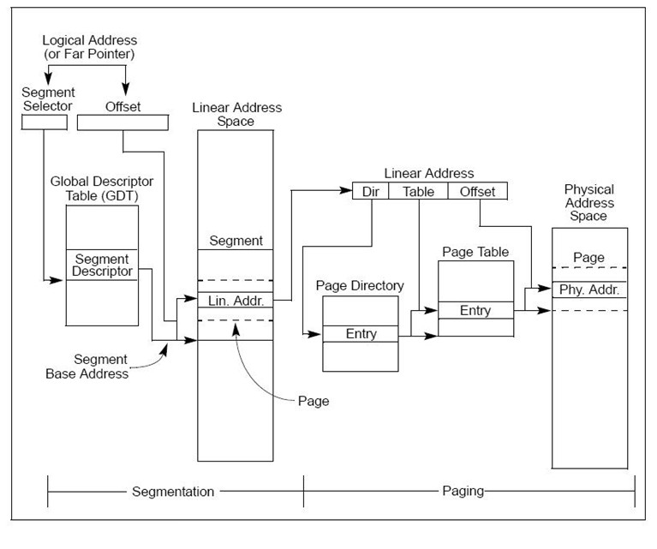
Chương 3: Quản lý bộ nhớ
4. Quản lý bộ nhớ trong vi xử lý họ Intel
Chế độ bảo vệ trong Intel 386, 486, Pentium,..

Slide 49


Chương 3: Quản lý bộ nhớ
Kết luận
Tổng quan
Ví dụ
Bộ nhớ và chương trình
Liên kết địa chỉ
Các cấu trúc chương trình
Các chiến lược quản lý bộ nhớ
Chiến lược phân chương cố định
Chiến lược phân chương động
Chiến lược phân đoạn
Chiến lược phân trang
Chiến lược kết hợp phân đoạn-phân trang
Bộ nhớ ảo
Giới thiệu
Các chiến lược đổi trang
Quản lý bộ nhớ trong VXL họ Intel
2

